Slide 1
軟體設計期末報告
P86094161 醫工所 溫子謙

Slide 2
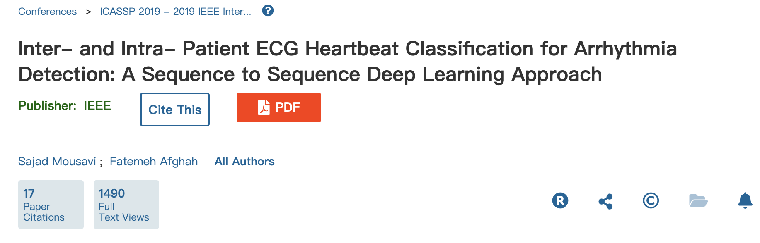
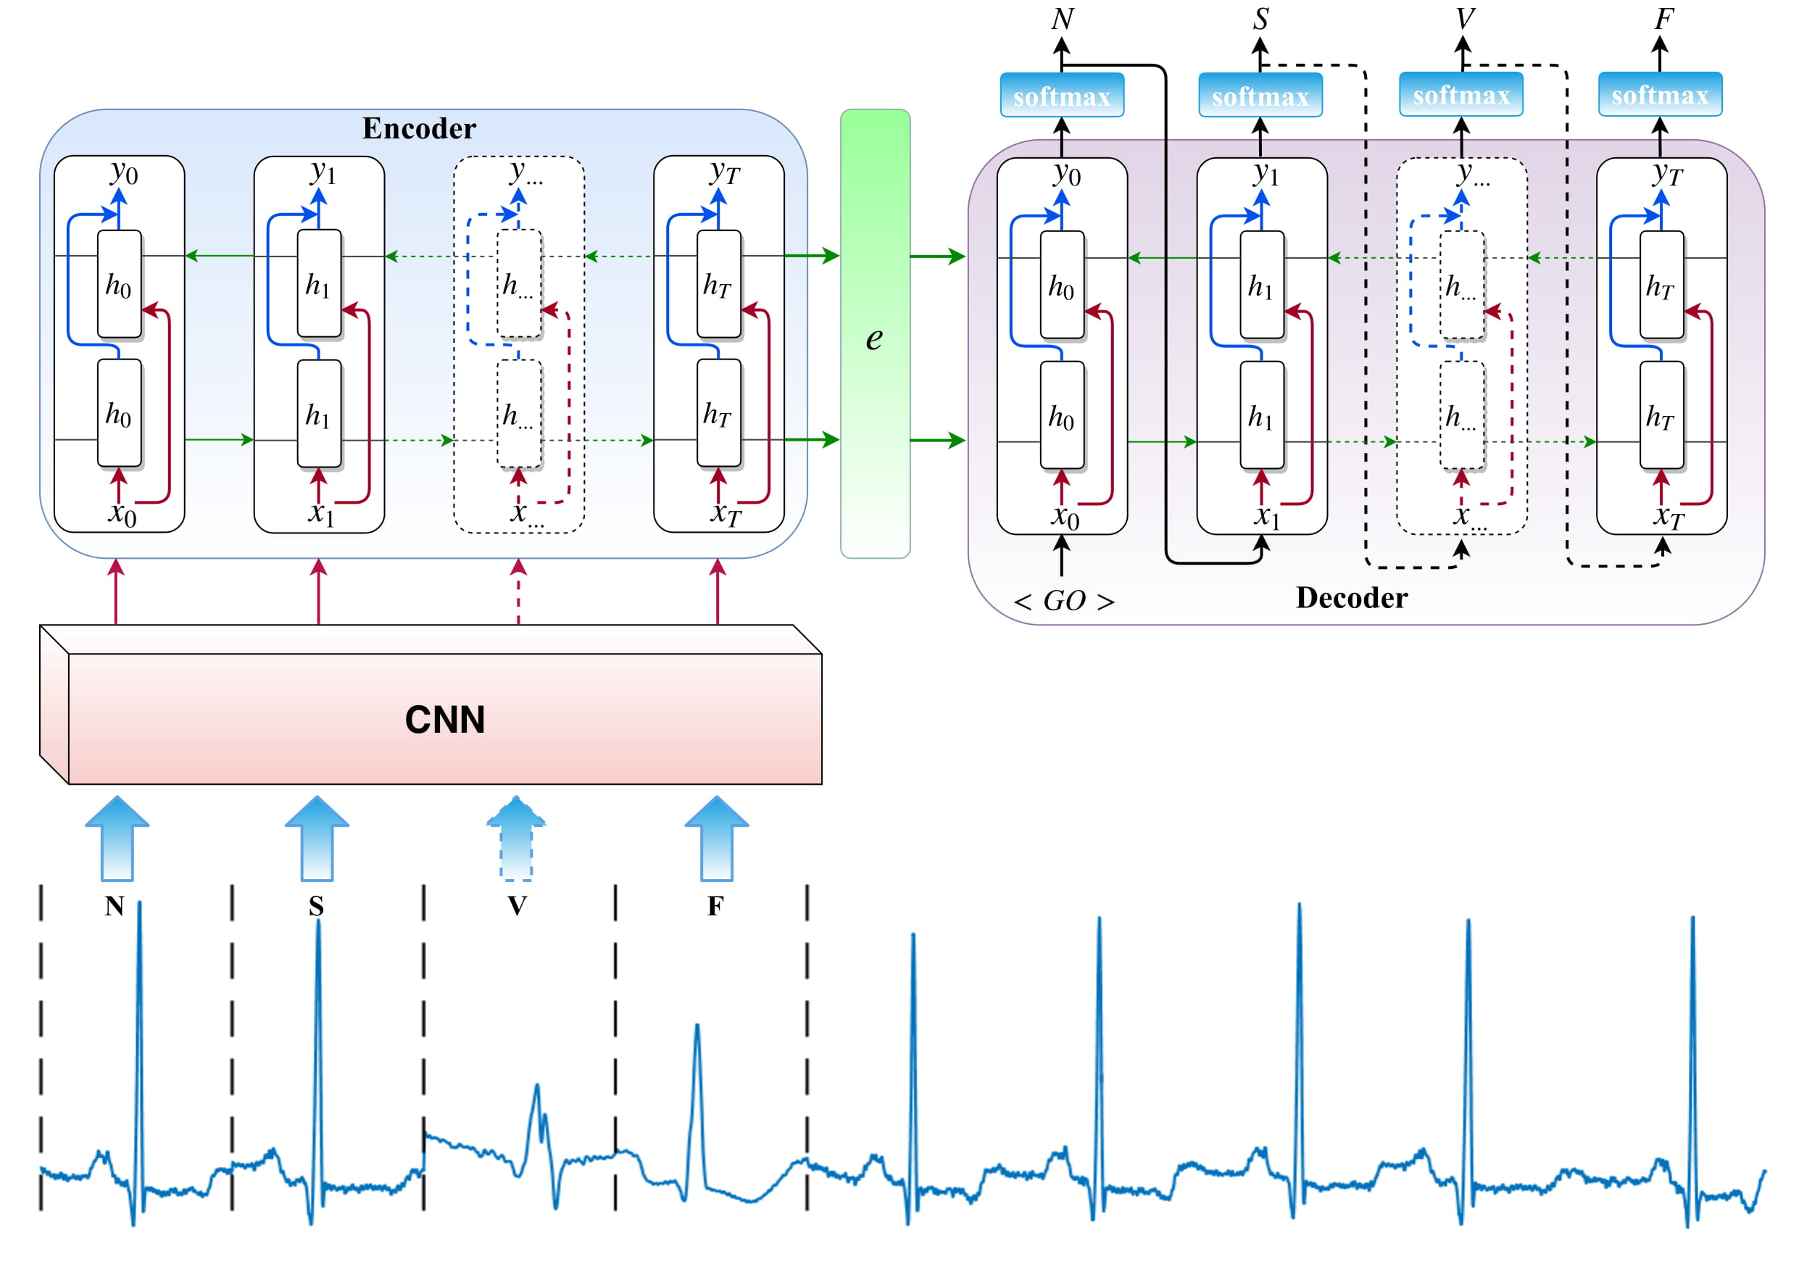
Introduction

Slide 3
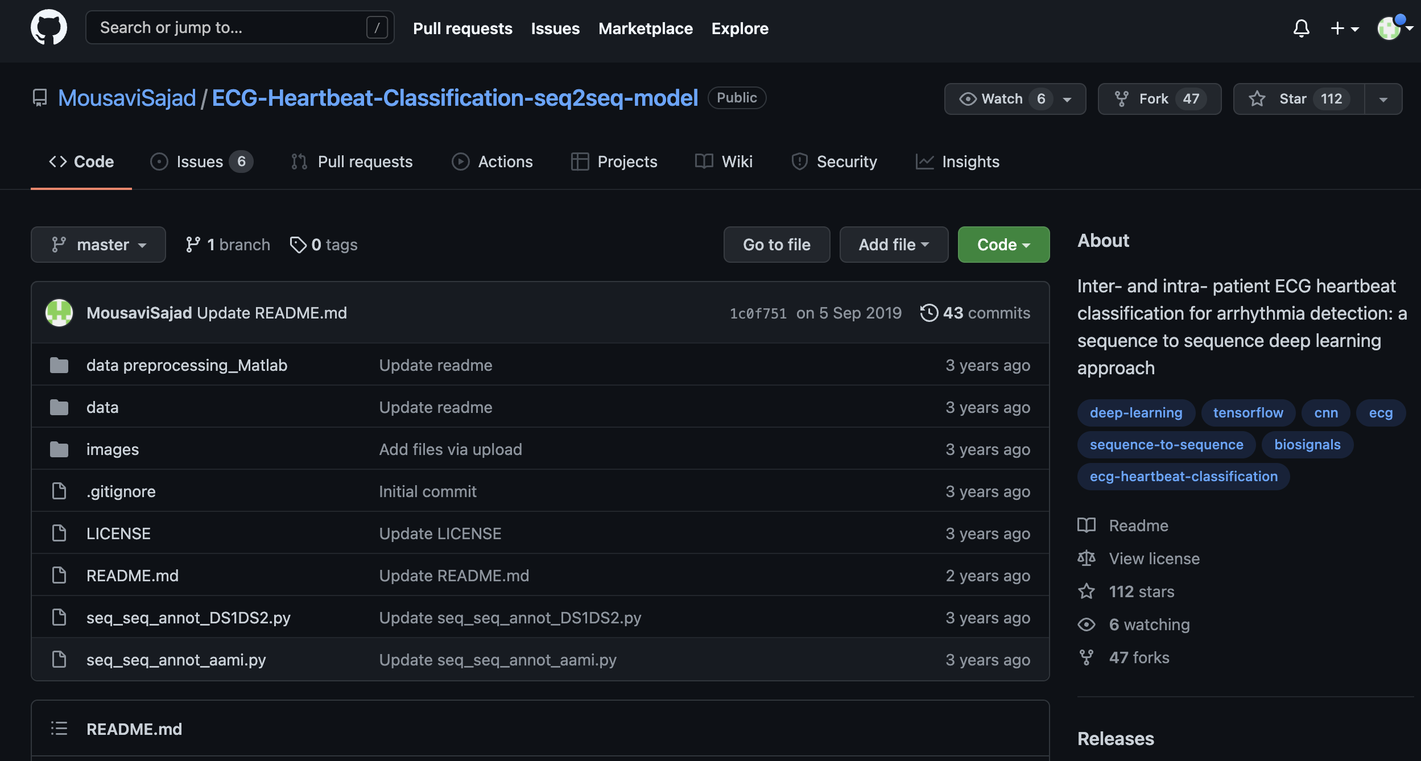
MousaviSajad/ECG-Heartbeat-Classification-seq2seq-model: Inter- and intra- patient ECG heartbeat classification for arrhythmia detection: a sequence to sequence deep learning approach (github.com)

Slide 4
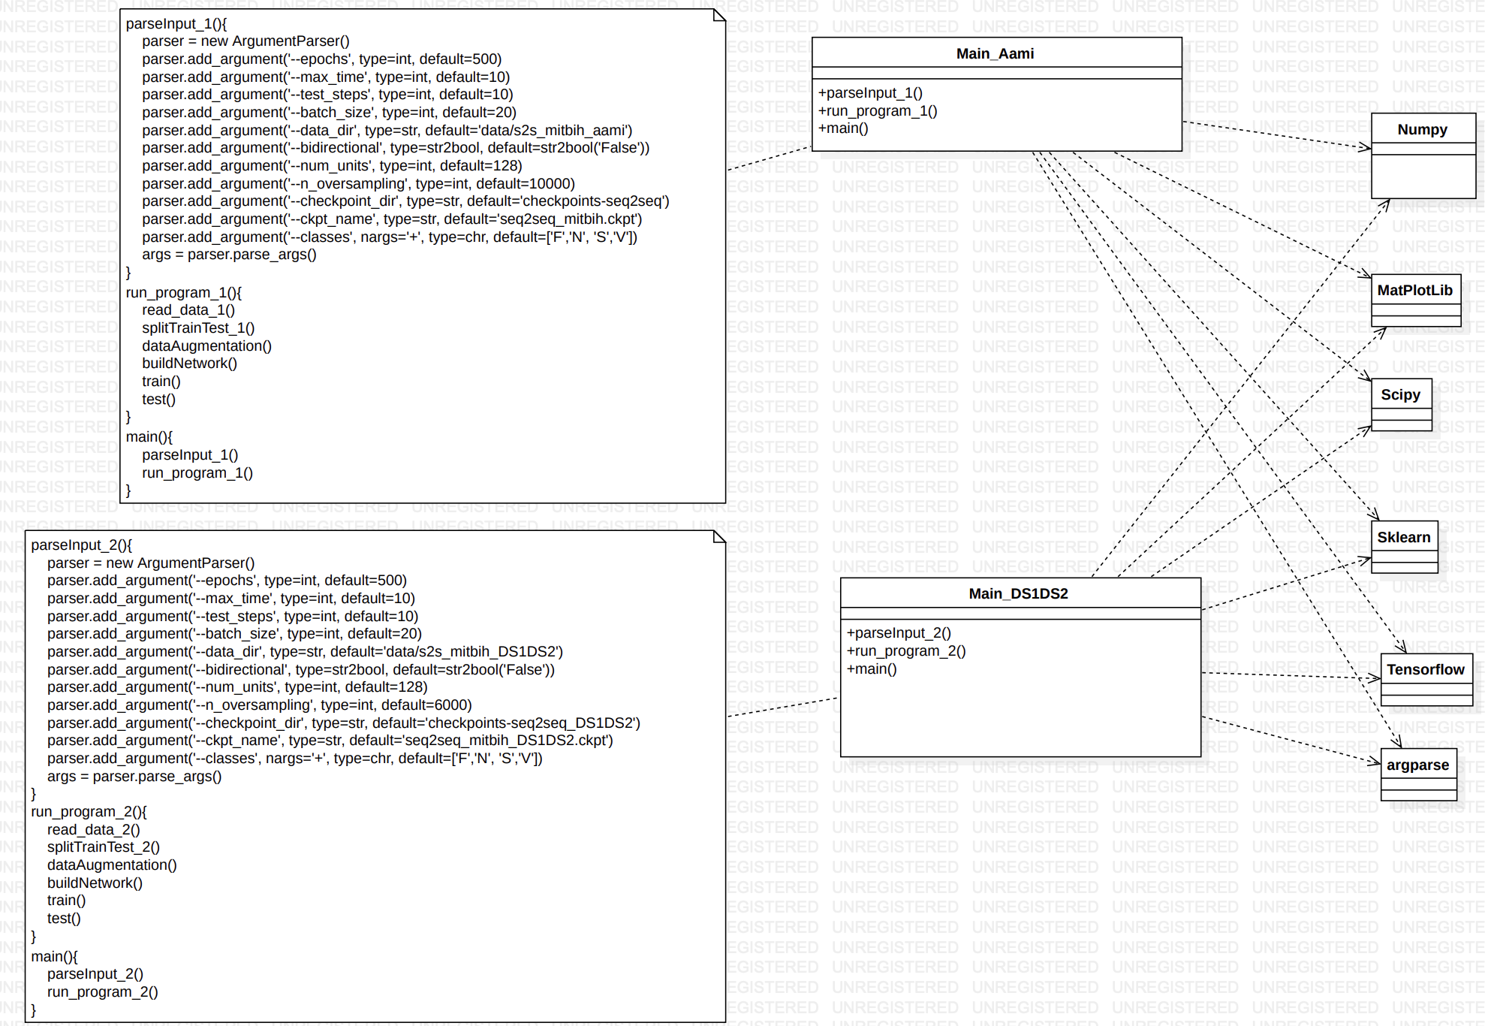
Before

Slide 5

Before

Slide 6
Before

Slide 7
Before

Slide 8
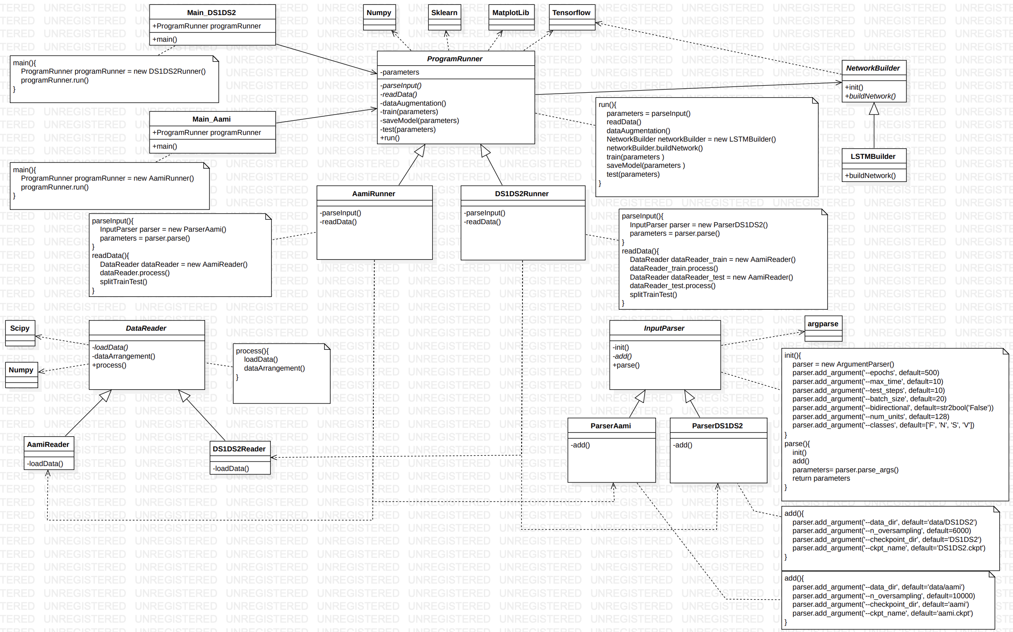
After

Slide 9
Before

Slide 10
After

Slide 11
Before

Slide 12
After

Slide 13
After

Slide 14
After

Slide 15
重構心得
經由這次的報告，讓我更加了解老師上課所教授的內容，在實際寫code中該如何實現出來，也讓我更加理解這些設計原則的重要性。同時這堂課也讓我認知到自己原來寫的程式是多麽的雜亂糟糕，希望未來可以好好的運用這堂課所學，寫出可以輕易讓人理解又具有維護性的程式。

Slide 16
謝謝大家！

